Slide 1

CHƯƠNG I
CHƯƠNG VI. HÀM SỐ - ĐỒ THỊ VÀ ỨNG DỤNG
TOÁN ĐẠI SỐ
15
HÀM SỐ
(4 tiết)
➉
1
KHÁl NIỆM HÀM SỐ
1
1
2
2
ĐỒ THỊ CỦA HÀM SỐ
2
3
SỰ ĐỒNG BIẾN, NGHỊCH BIẾN CỦA HÀM SỐ
3
4
BÀI TẬP
4

Slide 2
BÀI TẬP LUYỆN TẬP

Slide 3

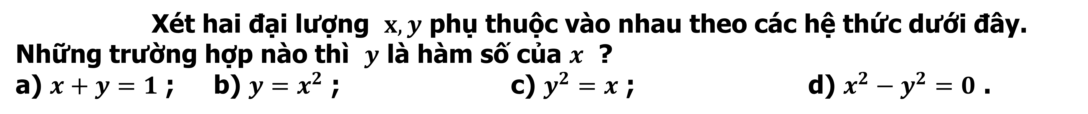
5
BÀI 6.1
Xét hai đại lượng $x, y$ phụ thuộc vào nhau theo các hệ thức dưới đây. Những trường hợp nào thì $y$ là hàm số của $x$ ?
a) $x+y=1$ ; b) $y=x^{2}$ ; c) $y^{2}=x$ ; d) $x^{2}−y^{2}=0$ .
Hướng dẫn giải
Ý a, b vì với mỗi $x$ chỉ có duy nhất 1 giá trị $y$.
BÀI 6.2
Hãy cho một ví dụ về hàm số được cho bằng bảng hoặc biểu đồ. Hãy chỉ ra tập xác định và tập giá trị của hàm số đó.
Hướng dẫn giải
Cách 1: Hàm số cho bởi bảng.
Ví dụ 1: Thống kê số ca mắc covid trong 10 ngày đầu tháng 8 năm 2021 (theo bản tin dịch covid-19 của Bộ y tế).
Tập xác định: $D=\left\{1;2;3;4;5;6;7;8;9;10\right\}$.
Tập giá trị: $T=\{2025;2267;2173;935;1537;1497;2049;2002;1642;1466\}$.

Slide 4
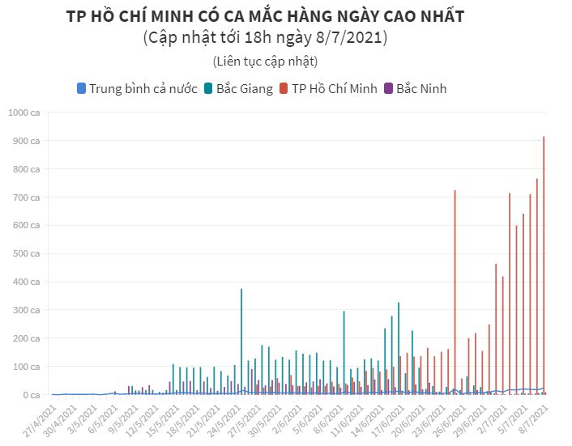
5
BÀI 6.2
Hãy cho một ví dụ về hàm số được cho bằng bảng hoặc biểu đồ. Hãy chỉ ra tập xác định và tập giá trị của hàm số đó.
Hướng dẫn giải
Cách 2: Hàm số cho bởi biểu đồ.
Ví dụ 2:

Slide 5

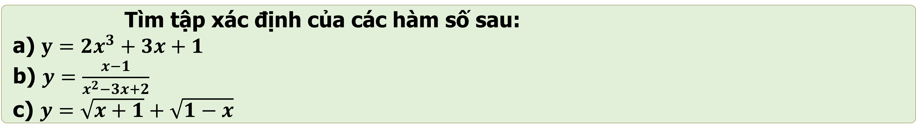


5
Tìm tập xác định của các hàm số sau:
a) $y=2x^{3}+3x+1$
b) $y=\frac{x−1}{x^{2}−3x+2}$
c) $y=\sqrt{x+1}+\sqrt{1−x}$
BÀI 6.3
Hướng dẫn giải
a) Tập xác định: $D=ℝ$.
b) Hàm số $y=\frac{x−1}{x^{2}−3x+2}$xác định $⟺x^{2}−3x+2≠0⟺\left\{\begin{aligned}x≠1 \\ x≠2\end{aligned}\right..$
Vậy tập xác định: $D=ℝ\backslash \{1;2\}$.
c) Hàm số$y=\sqrt{x+1}+\sqrt{1−x}$xác định $⟺\left\{\begin{aligned}x+1≥0 \\ 1−x≥0\end{aligned}\right. ⟺\left\{\begin{aligned}x≥−1 \\ x≤1\end{aligned}\right..$
Vậy tập xác định: $D=\left[−1;1\right]$.

Slide 6
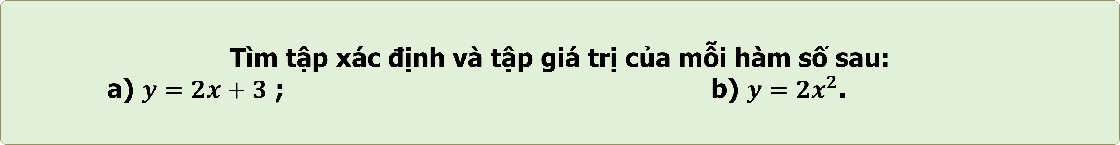



5
Tìm tập xác định và tập giá trị của mỗi hàm số sau:
a) $y=2x+3$ ; b) $y={2x}^{2}$.
BÀI 6.4
Hướng dẫn giải
a) Tập xác định: $D=ℝ$.
Tập giá trị: $T=ℝ$.
b) Tập xác định: $D=ℝ$.
Tập giá trị: $T=\left[0;+∞\right)\text{.}$

Slide 7
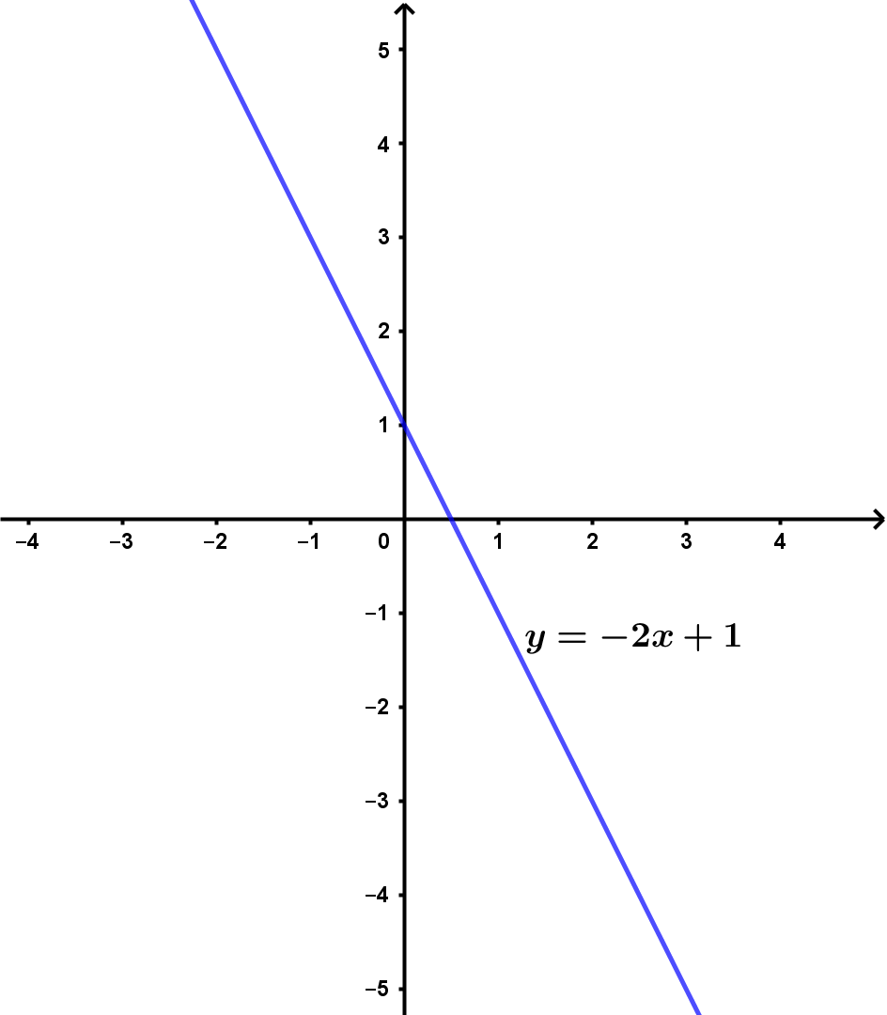
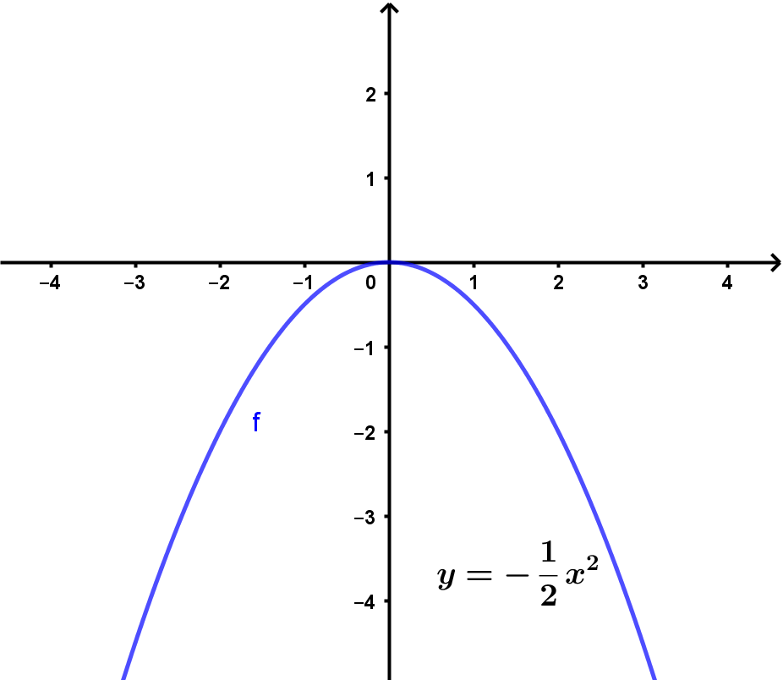
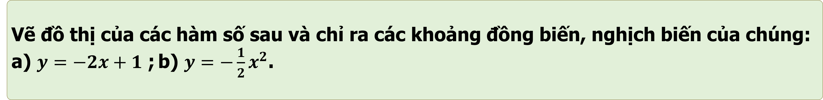
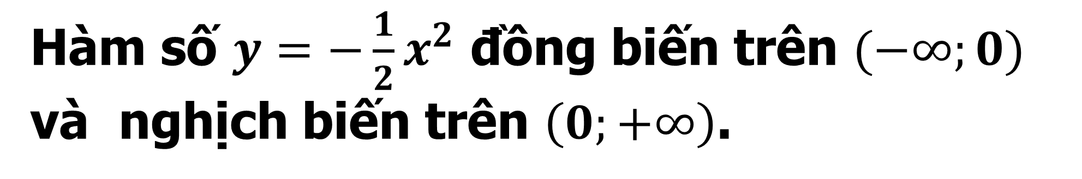


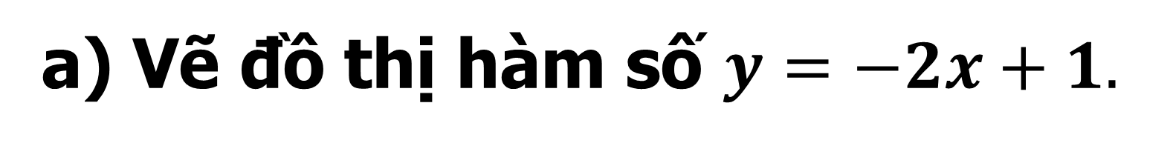
5
Vẽ đồ thị của các hàm số sau và chỉ ra các khoảng đồng biến, nghịch biến của chúng:
a) $y=−2x+1$ ; b) $y=−\frac{1}{2}x^{2}$.
BÀI 6.5
Hướng dẫn giải
a) Vẽ đồ thị hàm số $y=−2x+1.$
b) Vẽ đồ thị hàm số $y=−\frac{1}{2}x^{2}$.
Hàm số $y=−\frac{1}{2}x^{2}$ đồng biến trên $(−∞;0)$ và nghịch biến trên $\left(0;+∞\right)$.
Hàm số $y=−2x+1$ nghịch biến trên $ℝ$.

Slide 8
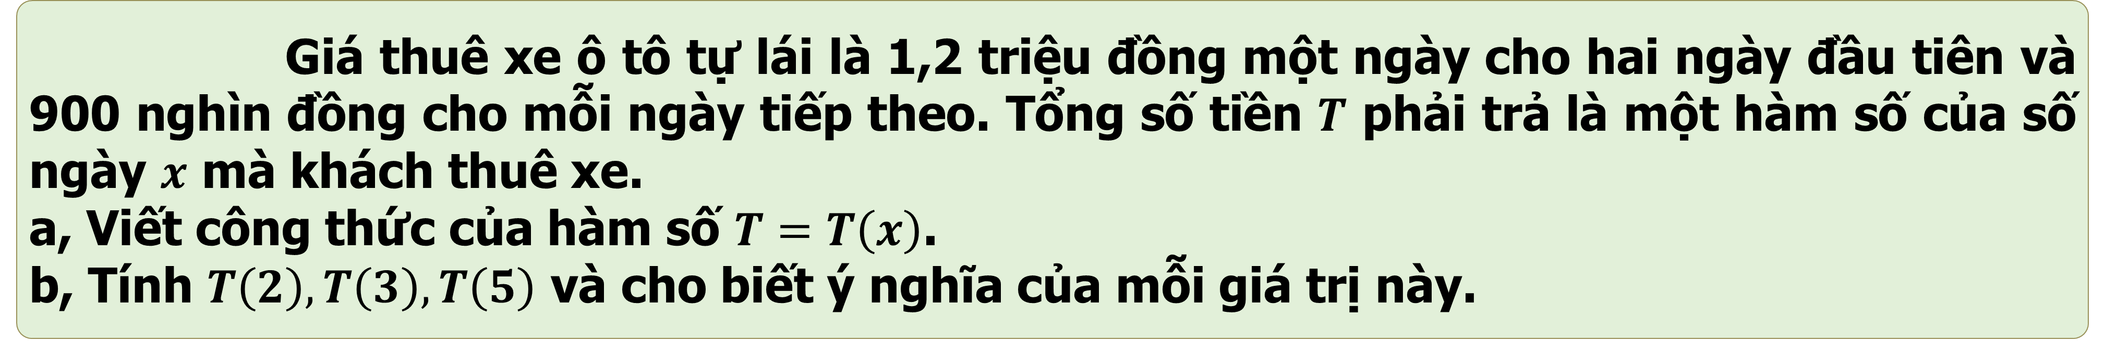
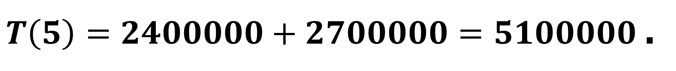

5
BÀI 6.6
Giá thuê xe ô tô tự lái là 1,2 triệu đồng một ngày cho hai ngày đầu tiên và 900 nghìn đồng cho mỗi ngày tiếp theo. Tổng số tiền $T$ phải trả là một hàm số của số ngày $x$ mà khách thuê xe.
a, Viết công thức của hàm số $T=T\left(x\right)$.
b, Tính $T\left(2\right), T\left(3\right), T\left(5\right)$ và cho biết ý nghĩa của mỗi giá trị này.
Hướng dẫn giải
Công thức của hàm số $T=T\left(x\right)$
$$T\left(x\right)=\left\{\begin{aligned}1200000x khi 0≤x≤2 \\ 2400000+900000\left(x−2\right) khi x>2\end{aligned}\right.$$
b, Theo công thức, ta có:
$$T\left(2\right)=1200000.2=2400000\text{.}$$
$$T\left(3\right)=2400000+900000=3300000\text{.}$$
$T\left(5\right)=2400000+2700000=5100000$.

Slide 9


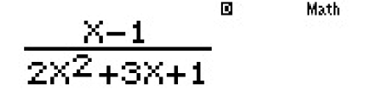


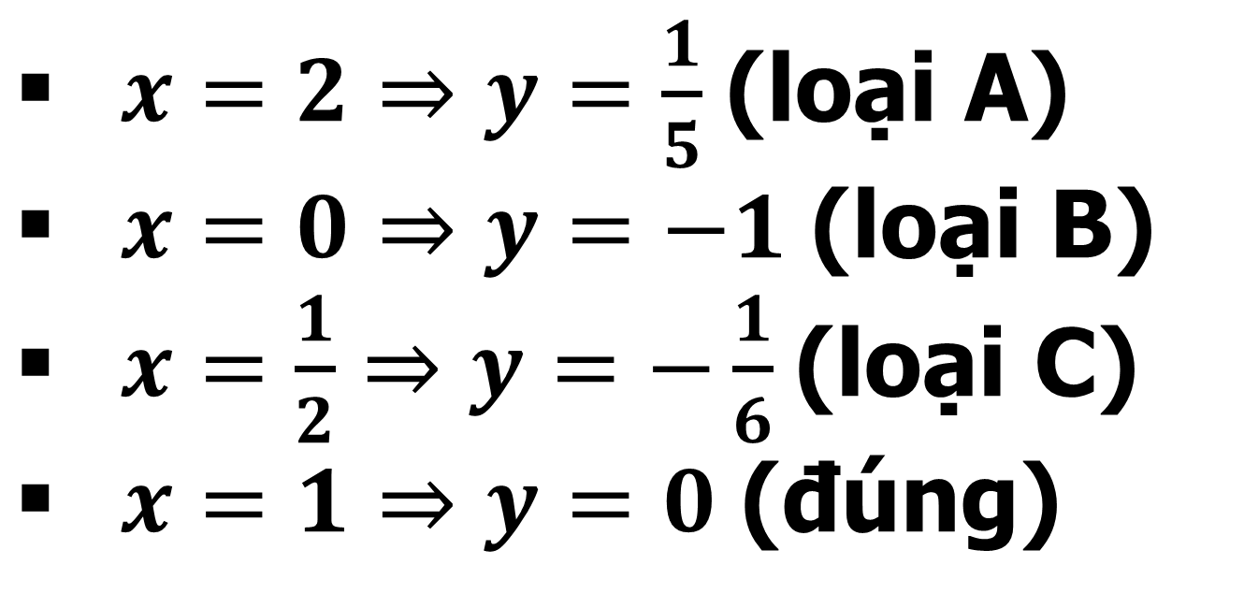


BÀI TẬP BỔ SUNG
CÂU 1
Cho hàm số bậc hai $y=\frac{x−1}{{2x}^{2}−3x+1}$ . Trong các điểm sau đây điểm nào thuộc đồ thị hàm số.
A
$$M_{1}\left(2;3\right)\text{.}$$
B
$${ M}_{2}\left(0;1\right)\text{.}$$
C
$$M_{3}\left(\frac{1}{2};−\frac{1}{2}\right)\text{.}$$
D
$$M_{1}\left(1;0\right)\text{.}$$
D
Bài giải
Sử dụng máy tính Casio nhập hàm số:
Ấn phím r nhập các giá trị của $x$ ở các đáp án ta thu được
$x=2⇒y=\frac{1}{5}$ (loại A)
$x=0⇒y=−1$ (loại B)
$x=\frac{1}{2}⇒y=−\frac{1}{6}$(loại C)
$x=1⇒y=0$ (đúng)

Slide 10





BÀI TẬP BỔ SUNG
CÂU 2
Tập xác định của hàm số $y=\sqrt{2x−6}$ là:
A
$[3;+∞)$.
B
$(−3;+∞)$.
C
$(−∞;3)$.
D
$(−∞;6)$.
A
Bài giải
Điều kiện xác định: $2x−6≥0$ $⟺x≥3$.
Vậy tập xác định: $D=[3;+∞)\text{.}$

Slide 11
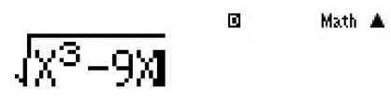


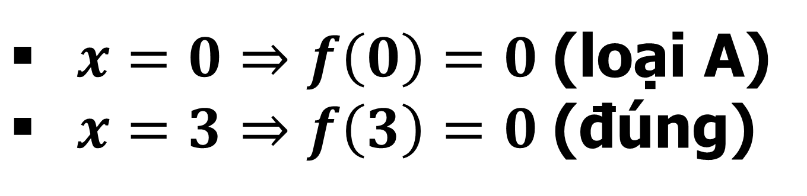


BÀI TẬP BỔ SUNG
CÂU 3
Cho hàm số $y=f\left(x\right)=\sqrt{x^{3}−9x}$. Kết quả nào sau đây đúng?
A
$f\left(0\right)=9$.
B
$f\left(3\right)=0$.
$f\left(−1\right)=8$.
$f\left(4\right)=28$.
B
C
D
Bài giải
Sử dụng máy tính Casio nhập hàm số:
Ấn phím r nhập các giá trị của $x$ ở các đáp án ta thu được
$x=0⇒f\left(0\right)=0$ (loại A)
$x=3⇒f\left(3\right)=0$ (đúng)

Slide 12




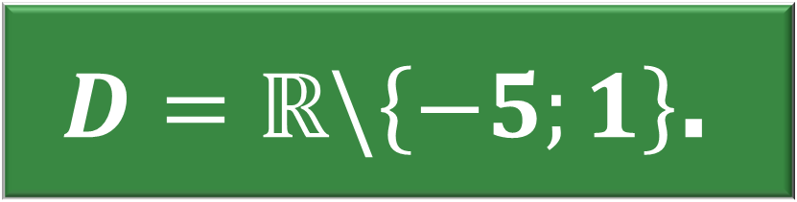

BÀI TẬP BỔ SUNG
CÂU 4
Tập xác định của hàm số $f\left(x\right)=\frac{3x+2}{{−x}^{2}−4x+5}$ là:
A
$D=ℝ$.
B
$D=ℝ\backslash \left\{1\right\}$.
C
$$D=ℝ\backslash \left\{−5;1\right\}\text{.}$$
$D=ℝ\backslash \left\{−5\right\}$.
C
D
Bài giải
Điều kiện xác định: ${−x}^{2}−4x+5≠0⟺\left\{\begin{aligned}x≠1 \\ x≠−5\end{aligned}\right.$
Vậy tập xác định: $D=ℝ\backslash \left\{−5;1\right\}$.

Slide 13
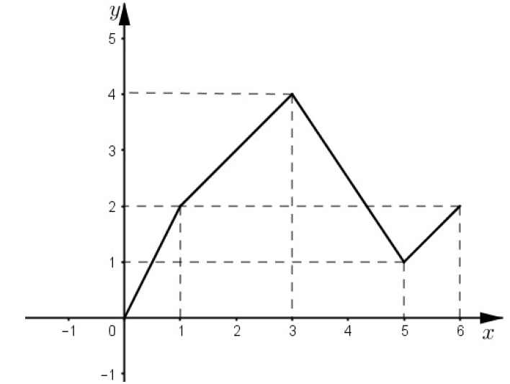
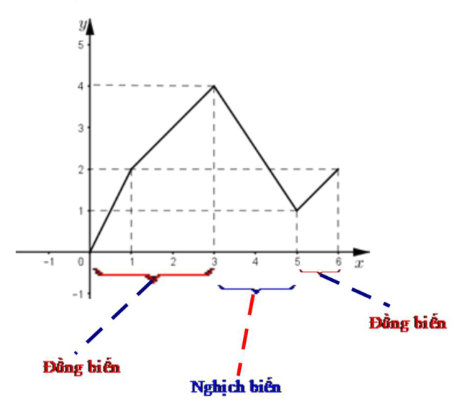
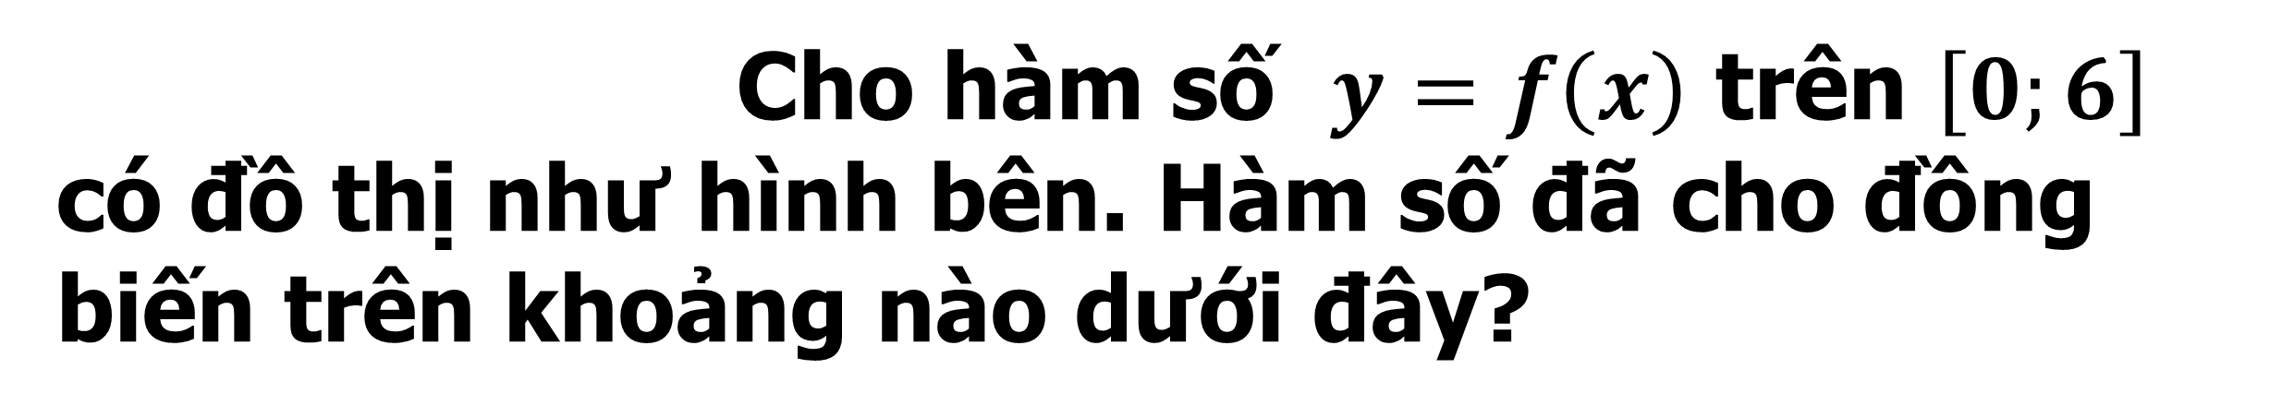


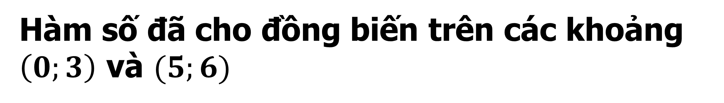


BÀI TẬP BỔ SUNG
CÂU 5
Cho hàm số $y=f\left(x\right)$ trên $\left[0;6\right]$ có đồ thị như hình bên. Hàm số đã cho đồng biến trên khoảng nào dưới đây?
A
$\left(3;5\right)$.
B
$\left(3;6\right)$.
C
$$\left(0;4\right)\text{.}$$
D
$\left(0;3\right)$.
D
Bài giải
Quan sát đồ thị hàm số bài cho thấy được
Hàm số đã cho đồng biến trên các khoảng $\left(0;3\right)$ và $(5;6)$

Slide 14





BÀI TẬP BỔ SUNG
CÂU 6
Tập xác định của hàm số $y=\frac{x−1}{x^{2}−x+3}$là.
A
$D=∅$.
B
$D=ℝ$.
$D=ℝ\backslash \left\{1\right\}$.
$D=ℝ\backslash \left\{3\right\}$.
B
C
D
Bài giải
Điều kiện xác định: $x^{2}−x+3≠0⟺{\left(x−\frac{1}{2}\right)}^{2}+\frac{11}{4}$ $≠0$luôn đúng $∀x$
Vậy tập xác định: $D=ℝ$.

Slide 15





BÀI TẬP BỔ SUNG
CÂU 7
Tập xác định của hàm số $y=\sqrt{2−x}+\sqrt{7+x}$là.
A
$D=\left(−7;2\right)$.
B
$D=\left[2;+∞\right.)$.
C
$D=\left[−7;2\right.]$.
$D=ℝ\backslash \left\{−7;2\right\}$.
C
D
Bài giải
Hàm số $y=\sqrt{2−x}+\sqrt{7+x}$ xác định $⟺\left\{\begin{aligned}2−x≥0 \\ 7+x≥0\end{aligned}\right. ⟺\left\{\begin{aligned}x≤2 \\ x≥−7\end{aligned}\right..$
Vậy tập xác định: $D=\left[−7;2\right]$.

Slide 16


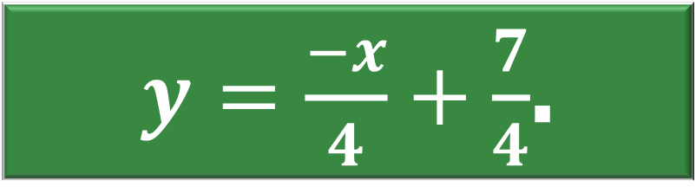



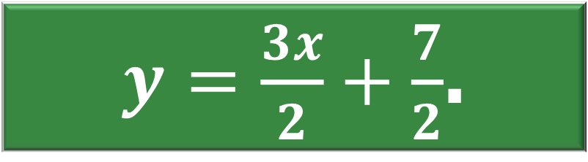
BÀI TẬP BỔ SUNG
CÂU 8
Phương trình đường thẳng đi qua hai điểm $A\left(−1;2\right)$và $B\left(3;1\right)$ là:
A
$y=\frac{x}{4}+\frac{1}{4}$.
B
$y=\frac{−x}{4}+\frac{7}{4}$.
$y=\frac{3x}{2}+\frac{7}{2}$.
$y=−\frac{3x}{2}+\frac{1}{2}$.
B
C
D
Bài giải
Gọi phương trình đường cần tìm là $y=ax+b , (a≠0)$
Vì đường thẳng đi qua hai điểm $A\left(−1;2\right)$và $B\left(3;1\right)$ nên ta có hệ phương trình sau:
$\left\{\begin{aligned}a=−\frac{1}{4} \\ b=\frac{7}{4}\end{aligned}\right.$
$\left\{\begin{aligned}−a+b=2 \\ 3a+b=1\end{aligned}\right.$
$$⇔$$

Slide 17
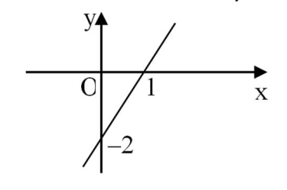

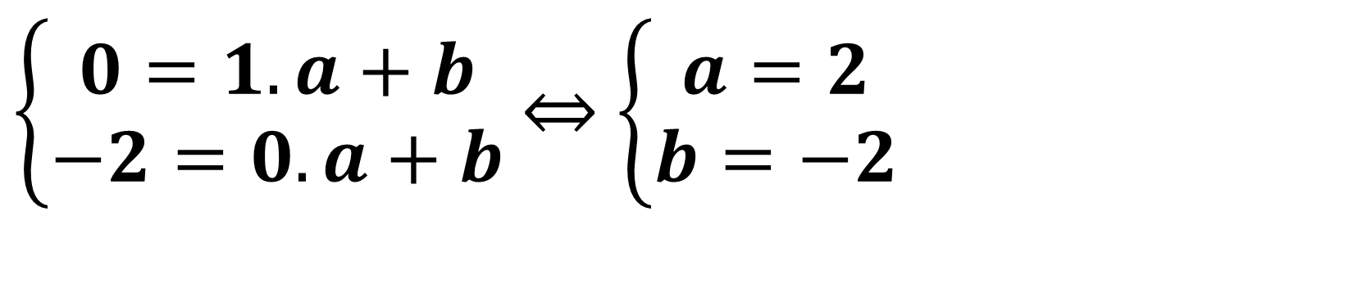

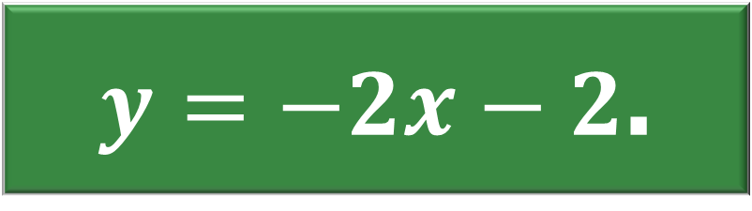

BÀI TẬP BỔ SUNG
CÂU 9
Hình vẽ sau đây là đồ thị của hàm số nào ?
A
$y=x−2$.
B
$y=−x−2$.
C
$y=−2x−2$.
D
$y=2x−2$.
D
Bài giải
Dựa vào đồ thị , ta thấy được đồ thị hàm số là một đường thẳng đi qua hai điểm $\left(1;0\right)$và $\left(0;−2\right)$.
Gọi phương trình đường cần tìm là $y=ax+b , (a≠0)$
Vì đường thẳng đi qua hai điểm $\left(1;0\right)$và $\left(0;−2\right)$ nên ta có hệ phương trình sau:
$\left\{\begin{aligned}0=1.a+b \\ −2=0.a+b\end{aligned}\right.$ $⇔$ $\left\{\begin{aligned}a=2 \\ b=−2\end{aligned}\right.$

Slide 18





BÀI TẬP BỔ SUNG
CÂU 10
Giá trị nào của k thì hàm số $y=\left(k−1\right)x+k−2$ nghịch biến trên tập xác định của hàm số.
A
$k<1$.
B
$k>1$.
C
$k<2$.
D
$k>2$.
A
Bài giải
Để hàm số $y=\left(k−1\right)x+k−2$ nghịch biến trên tập xác định của nó thì
$$k−1<0⇔k<1$$

Slide 19
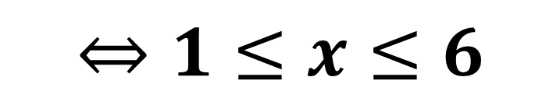


BÀI TẬP TỰ LUẬN MỨC VẬN DỤNG
Bài 1
Tìm tập xác định $D$ của hàm số $y=\sqrt{6−x}+\frac{2x+1}{1+\sqrt{x−1}}$.
Bài giải
$$\left\{\begin{aligned}6−x≥0 \\ x−1≥0 \\ 1+\sqrt{x−1}≠0\end{aligned}\right.$$
$$⇔\left\{\begin{aligned}x≤6 \\ x≥1\end{aligned}\right.$$
Hàm số xác định khi
$$⇔1≤x≤6$$
$$\text{V}\text{ậ}\text{y} \text{t}\text{ậ}\text{p} \text{x}\text{á}\text{c}\text{ đị}\text{nh} \text{c}\text{ủ}\text{a} \text{h}\text{à}\text{m} \text{s}\text{ố }\text{l}\text{à }D=\left[1;6\right]\text{. }$$

Slide 20
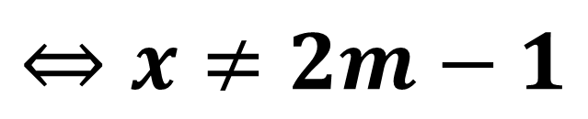
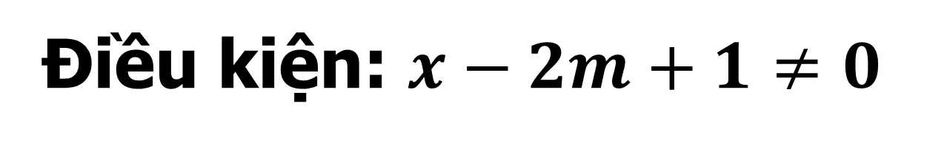
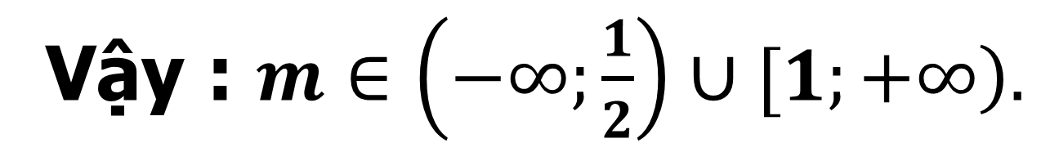


BÀI TẬP TỰ LUẬN MỨC VẬN DỤNG
Bài 2
Tìm tất cả các giá trị của $m$ để hàm số $y=\frac{x+1}{x−2m+1}$ xác định trên $\left.[0;1\right)$.
Bài giải
Điều kiện: $x−2m+1≠0$
$$⇔x≠2m−1$$
$$⇒D=\left(−∞;2m−1\right)∪\left(2m−1;+∞\right)$$
$$⇔\left[\begin{aligned}m≥1 \\ m<\frac{1}{2}\end{aligned}\right.\text{.}$$
$$⇔\left[\begin{aligned}1≤2m−1 \\ 2m−1<0\end{aligned}\right.$$
$$\text{H}\text{à}\text{m} \text{s}\text{ố }\text{x}\text{á}\text{c}\text{ đị}\text{nh} \text{tr}\text{ê}\text{n}\text{ [}\left.0;1\right)⇔\left.[0;1\right)⊂D$$
Vậy : $m∈\left(−∞;\frac{1}{2}\right)∪\left.[1;+∞\right).$

Slide 21
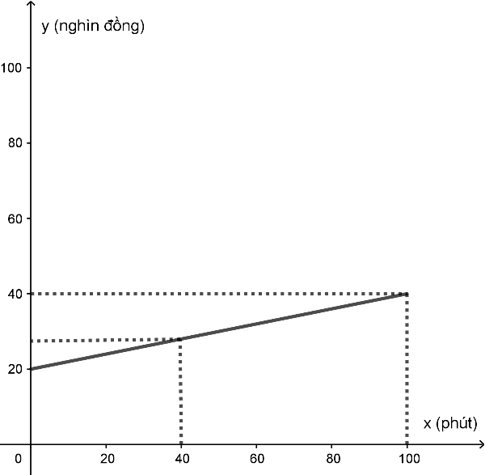
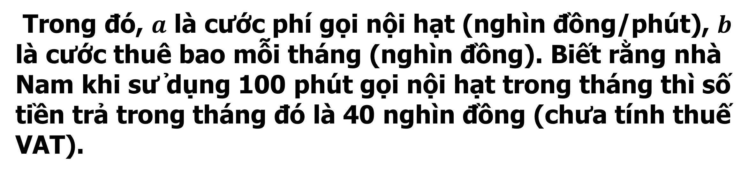
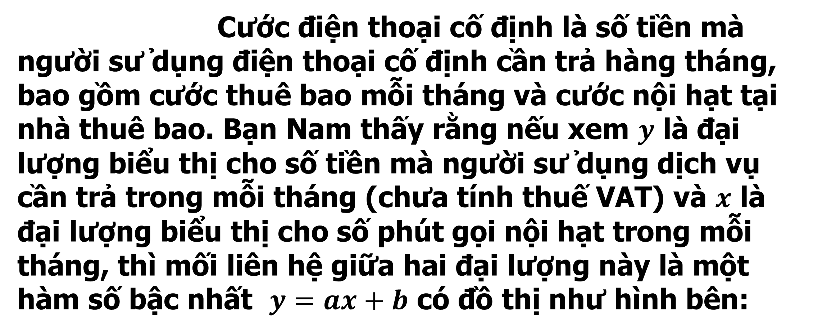
Bài 3
Cước điện thoại cố định là số tiền mà người sử dụng điện thoại cố định cần trả hàng tháng, bao gồm cước thuê bao mỗi tháng và cước nội hạt tại nhà thuê bao. Bạn Nam thấy rằng nếu xem $y$ là đại lượng biểu thị cho số tiền mà người sử dụng dịch vụ cần trả trong mỗi tháng (chưa tính thuế VAT) và $x$ là đại lượng biểu thị cho số phút gọi nội hạt trong mỗi tháng, thì mối liên hệ giữa hai đại lượng này là một hàm số bậc nhất $y=ax+b$ có đồ thị như hình bên:
Trong đó, $a$ là cước phí gọi nội hạt (nghìn đồng/phút), $b$ là cước thuê bao mỗi tháng (nghìn đồng). Biết rằng nhà Nam khi sử dụng 100 phút gọi nội hạt trong tháng thì số tiền trả trong tháng đó là 40 nghìn đồng (chưa tính thuế VAT).
Em hãy cho biết cước phí gọi nội hạt là bao nhiêu
nghìn đồng mỗi phút và cước thuê bao mỗi tháng là bao nhiêu nghìn đồng?
b) Nhà bạn Lan trong tháng đã sử dụng 40 phút gọi nội hạt. Em hãy tính cước điện thoại cố định mà nhà bạn Lan cần trả trong tháng đó (chưa tính thuế VAT).

Slide 22

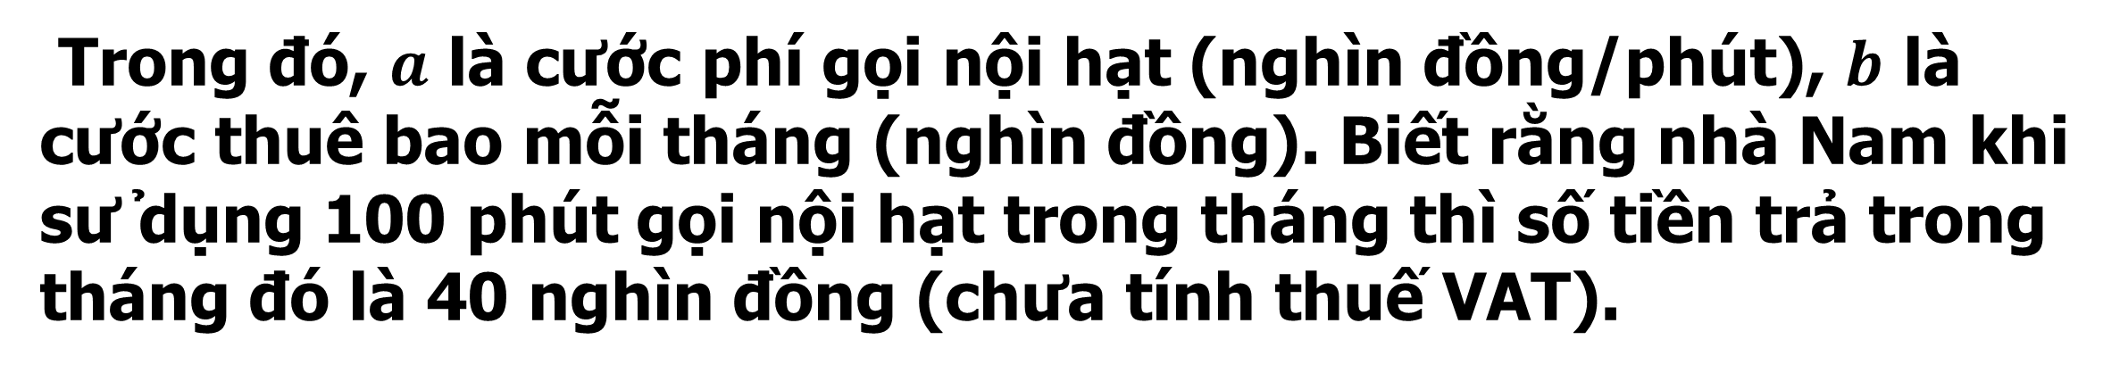


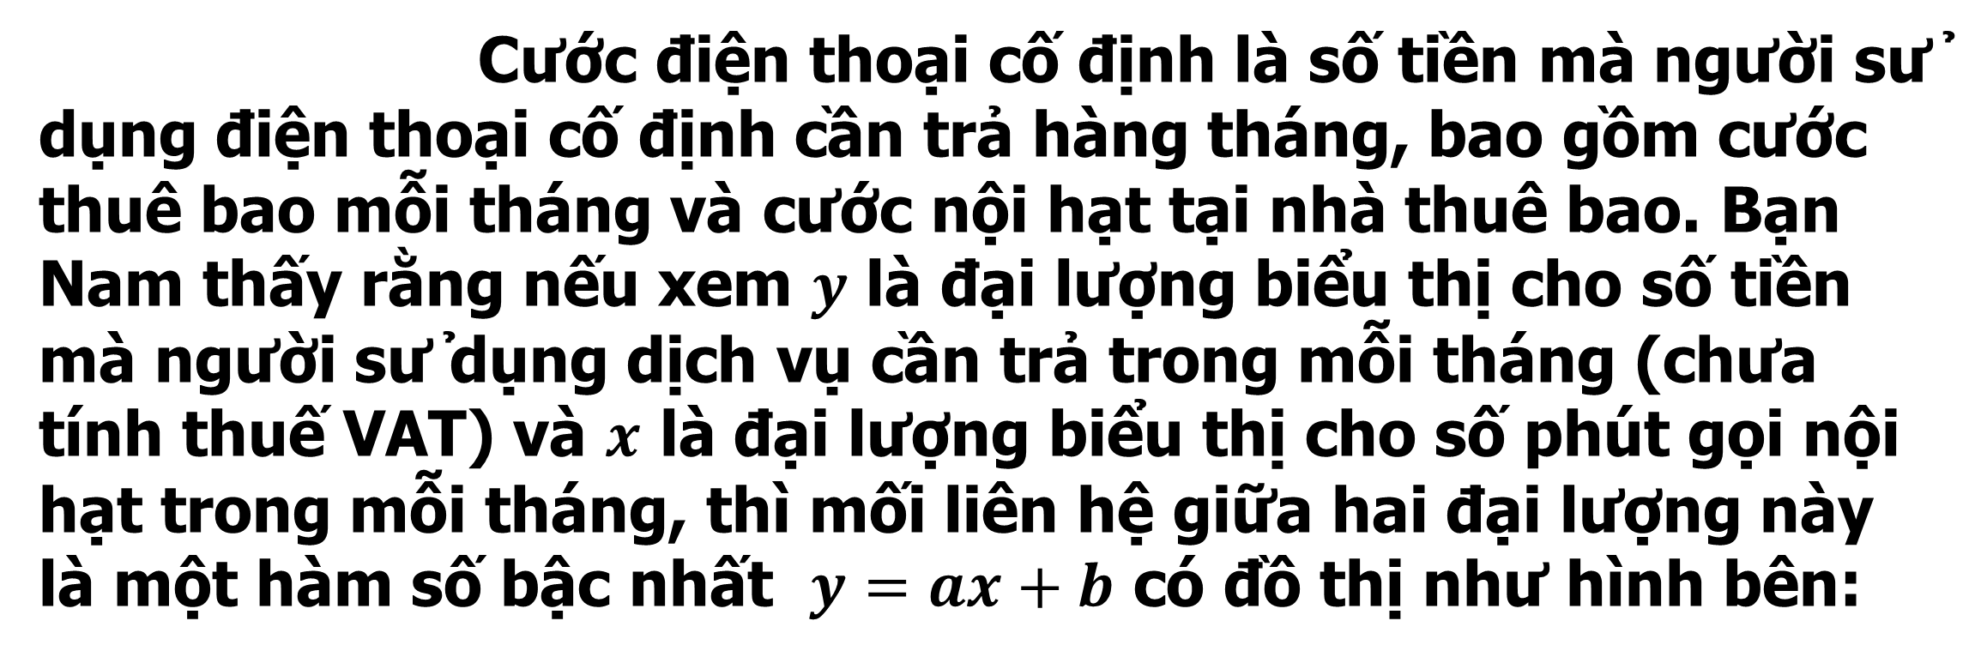





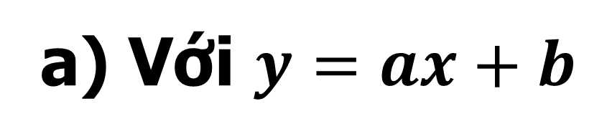
Bài 3
Cước điện thoại cố định là số tiền mà người sử dụng điện thoại cố định cần trả hàng tháng, bao gồm cước thuê bao mỗi tháng và cước nội hạt tại nhà thuê bao. Bạn Nam thấy rằng nếu xem $y$ là đại lượng biểu thị cho số tiền mà người sử dụng dịch vụ cần trả trong mỗi tháng (chưa tính thuế VAT) và $x$ là đại lượng biểu thị cho số phút gọi nội hạt trong mỗi tháng, thì mối liên hệ giữa hai đại lượng này là một hàm số bậc nhất $y=ax+b$ có đồ thị như hình bên:
Trong đó, $a$ là cước phí gọi nội hạt (nghìn đồng/phút), $b$ là cước thuê bao mỗi tháng (nghìn đồng). Biết rằng nhà Nam khi sử dụng 100 phút gọi nội hạt trong tháng thì số tiền trả trong tháng đó là 40 nghìn đồng (chưa tính thuế VAT).
Bài giải
a) Với $y=ax+b$
$$\left\{\begin{aligned}a.0+b=20 \\ a.100+b=40\end{aligned}\right.$$
$$⇔\left\{\begin{aligned}b=20 \\ 100a=20\end{aligned}\right.$$
Em hãy cho biết cước phí gọi nội hạt là bao nhiêu
nghìn đồng mỗi phút và cước thuê bao mỗi tháng là bao nhiêu nghìn đồng?
$$\text{T}\text{ừ đồ }\text{th}\text{ị }\text{ta} \text{c}\text{ó :}$$
$$\text{Khi} x=0 \text{th}\text{ì }y=20$$
$$⇔\left\{\begin{aligned}a=\frac{1}{5} \\ b=20\end{aligned}\right.\text{.}$$
$$\text{Khi} x=100 \text{th}\text{ì }y=40$$
Vậy : $y=\frac{1}{5}x+20$
$$\text{Do}\text{ đó }\text{ta} \text{c}\text{ó }\text{h}\text{ệ }\text{ph}\text{ươ}\text{ng} \text{tr}\text{ì}\text{nh}$$

Slide 23
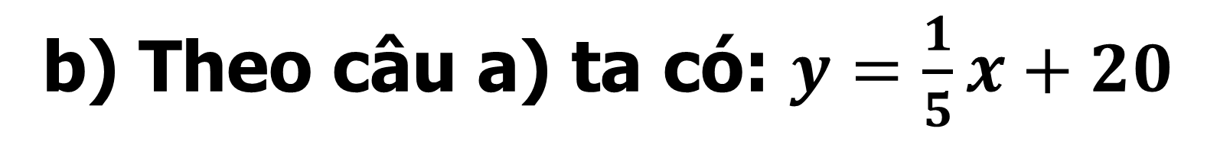
Bài 3
Cước điện thoại cố định là số tiền mà người sử dụng điện thoại cố định cần trả hàng tháng, bao gồm cước thuê bao mỗi tháng và cước nội hạt tại nhà thuê bao. Bạn Nam thấy rằng nếu xem $y$ là đại lượng biểu thị cho số tiền mà người sử dụng dịch vụ cần trả trong mỗi tháng (chưa tính thuế VAT) và $x$ là đại lượng biểu thị cho số phút gọi nội hạt trong mỗi tháng, thì mối liên hệ giữa hai đại lượng này là một hàm số bậc nhất $y=ax+b$ có đồ thị như hình bên:
Trong đó, $a$ là cước phí gọi nội hạt (nghìn đồng/phút), $b$ là cước thuê bao mỗi tháng (nghìn đồng). Biết rằng nhà Nam khi sử dụng 100 phút gọi nội hạt trong tháng thì số tiền trả trong tháng đó là 40 nghìn đồng (chưa tính thuế VAT).
Bài giải
b) Theo câu a) ta có: $y=\frac{1}{5}x+20$
Em hãy cho biết cước phí gọi nội hạt là bao nhiêu
nghìn đồng mỗi phút và cước thuê bao mỗi tháng là bao nhiêu nghìn đồng?
Với $x=40$ (phút) thì $y=\frac{1}{5}.40+20=28$ (nghìn).
Vậy trong tháng nhà bạn Lan cần trả 28 nghìn đồng cước điện thoại ( chưa tính thuế VAT).

Slide 24
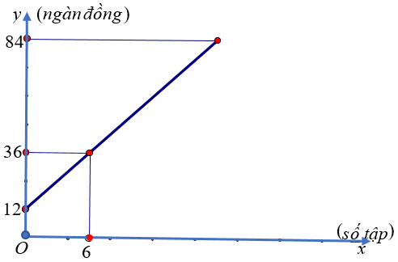

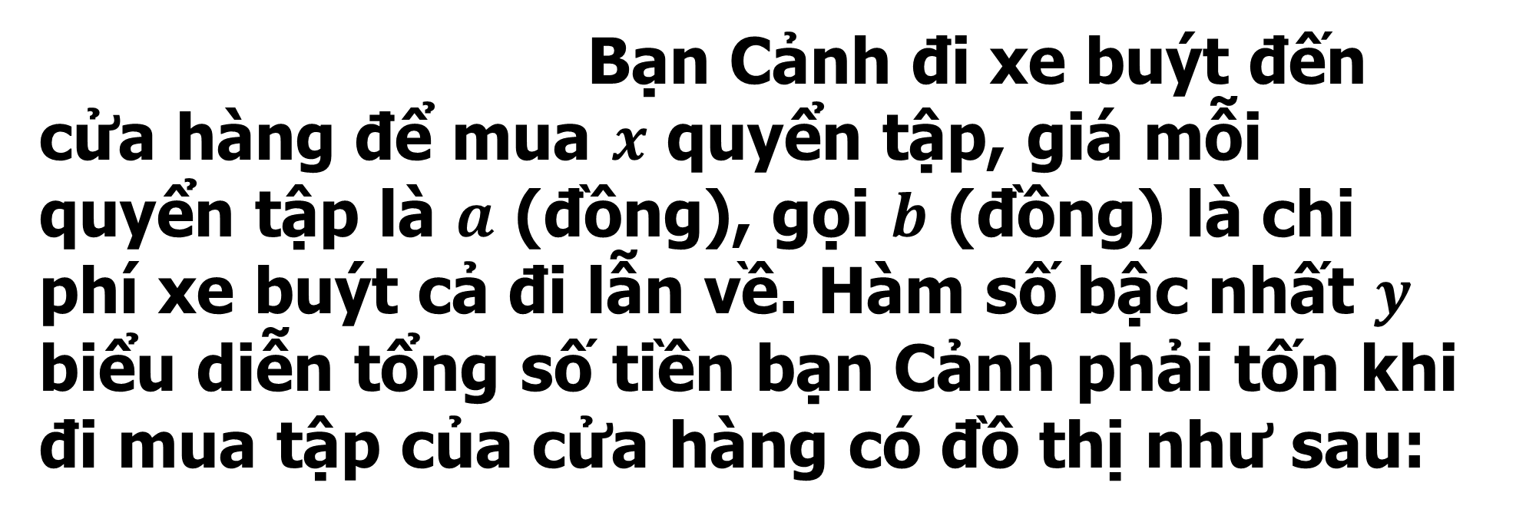






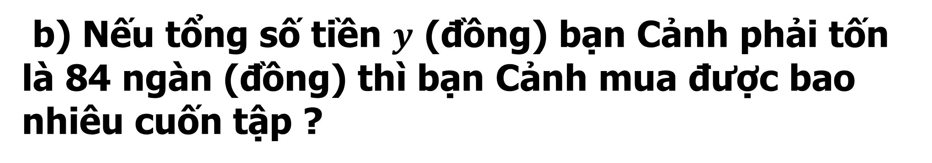
Bài 4
Bạn Cảnh đi xe buýt đến cửa hàng để mua $x$ quyển tập, giá mỗi quyển tập là $a$ (đồng), gọi $b$ (đồng) là chi phí xe buýt cả đi lẫn về. Hàm số bậc nhất $y$ biểu diễn tổng số tiền bạn Cảnh phải tốn khi đi mua tập của cửa hàng có đồ thị như sau:
a) Hãy viết hàm số $y$ biểu diễn tổng số tiền bạn Cảnh phải tốn khi đi mua tập của cửa hàng và dựa vào đồ thị xác định các hệ số $b$ và $a$.
b) Nếu tổng số tiền $y$ (đồng) bạn Cảnh phải tốn là 84 ngàn (đồng) thì bạn Cảnh mua được bao nhiêu cuốn tập ?
Bài giải
a) Hàm số $y=ax+b$
b) Ta có: $y=4x+12$
$$\text{T}\text{ừ đồ }\text{th}\text{ị }\text{ta} \text{c}\text{ó :}$$
Với $y=84$ khi đó
$$\text{V}\text{ớ}\text{i} x=0 \text{th}\text{ì }y=12⇒b=12$$
$$4x+12=84⇔x=18$$
$$\text{V}\text{ớ}\text{i} x=6 \text{th}\text{ì }y=36⇒a=4$$
$$\text{V}\text{ậ}\text{y} \text{b}\text{ạ}\text{n} \text{C}\text{ả}\text{nh} \text{mua}\text{ đượ}\text{c} 18 \text{quy}\text{ể}\text{n} \text{t}\text{ậ}\text{p}\text{.}$$
$$\text{V}\text{ậ}\text{y}: y=4x+12$$

Slide 25


BÀI TẬP TỰ LUẬN MỨC VẬN DỤNG
Bài 5
Tìm tất cả các giá trị thực của tham số $m$ để hàm số
$y=\sqrt{x−m}+\sqrt{2x−m−1}$ xác định trên $\left(0;+∞\right).$
Bài giải
$$\left\{\begin{aligned}x−m≥0 \\ 2x−m−1≥0\end{aligned}\right.$$
$⇔\left\{\begin{aligned}&x≥m \\ &x≥\frac{m+1}{2}\end{aligned}\right.\left(∗\right)$.
Hàm số xác định khi
$$\text{•} \text{TH}\text{1}\text{: }\text{N}\text{ế}\text{u} m≥\frac{m+1}{2}⇔m≥1 \text{th}\text{ì }\left(∗\right)⇔x≥m\text{.}$$
$$\text{T}\text{ậ}\text{p} \text{x}\text{á}\text{c}\text{ đị}\text{nh} \text{c}\text{ủ}\text{a} \text{h}\text{à}\text{m} \text{s}\text{ố }\text{l}\text{à }D=[\left.m;+∞\right)\text{.}$$
$$\text{Khi}\text{ đó, }\text{h}\text{à}\text{m} \text{s}\text{ố }\text{x}\text{á}\text{c}\text{ đị}\text{nh} \text{tr}\text{ê}\text{n} \left(0;+∞\right) \text{khi} \text{v}\text{à }\text{ch}\text{ỉ }\text{khi}$$
$$\left(0;+∞\right)⊂\left.[m;+∞\right)⇔m≤0$$
$$\text{Kh}\text{ô}\text{ng} \text{th}\text{ỏ}\text{a} \text{m}\text{ã}\text{n}\text{ đ}\text{i}\text{ề}\text{u} \text{ki}\text{ệ}\text{n} m≥1\text{.}$$

Slide 26


BÀI TẬP TỰ LUẬN MỨC VẬN DỤNG
Bài 5
Tìm tất cả các giá trị thực của tham số $m$ để hàm số $y=\sqrt{x−m}+\sqrt{2x−m−1}$ xác định trên $\left(0;+∞\right).$
Bài giải
$$\text{•} \text{TH}\text{2: }\text{N}\text{ế}\text{u} m<\frac{m+1}{2}⇔m<1 \text{th}\text{ì }\left(∗\right)⇔x≥\frac{m+1}{2}\text{.}$$
$$\text{T}\text{ậ}\text{p} \text{x}\text{á}\text{c}\text{ đị}\text{nh} \text{c}\text{ủ}\text{a} \text{h}\text{à}\text{m} \text{s}\text{ố }\text{l}\text{à }D=\left.[\frac{m+1}{2};+∞\right)\text{.}$$
$$\text{Khi}\text{ đó, }\text{h}\text{à}\text{m} \text{s}\text{ố }\text{x}\text{á}\text{c}\text{ đị}\text{nh} \text{tr}\text{ê}\text{n} \left(0;+∞\right) \text{khi} \text{v}\text{à }\text{ch}\text{ỉ }\text{khi}$$
$$\left(0;+∞\right)⊂\left.[\frac{m+1}{2};+∞\right) ⇔\frac{m+1}{2}≤0⇔m≤−1$$
$$\text{Th}\text{ỏ}\text{a} \text{m}\text{ã}\text{n}\text{ đ}\text{i}\text{ề}\text{u} \text{ki}\text{ệ}\text{n} m<1\text{.}$$
$$\text{V}\text{ậ}\text{y} m≤−1 \text{th}\text{ỏ}\text{a} \text{y}\text{ê}\text{u} \text{c}\text{ầ}\text{u} \text{b}\text{à}\text{i} \text{to}\text{á}\text{n}\text{.}$$

Slide 27









BÀI TẬP TỰ LUẬN MỨC VẬN DỤNG
Bài 6
Tìm phương trình đường thẳng $d:y=ax+b$. Biết đường thẳng $d$ đi qua điểm $I\left(1;2\right)$ và tạo với hai tia $Ox, Oy$ một tam giác có diện tích bằng $4$.
Bài giải
$$S_{ΔABC}=\frac{1}{2}OA.OB=4$$
Đường thẳng $d:y=ax+b$ đi qua điểm $I\left(1;2\right)$
$$⇔\frac{1}{2}.\left(−\frac{b}{a}\right).b=4⇔b^{2}=−8a\left(2\right)$$
$$⇒2=a+b\left(1\right)$$
$$\text{Ta} \text{c}\text{ó }d∩Ox=A\left(−\frac{b}{a};0\right)\text{; }d∩Oy=B\left(0;b\right)\text{.}$$
$$\text{T}\text{ừ }\left(1\right) \text{suy} \text{ra} a=2−b$$
$$\text{Thay} \text{v}\text{à}\text{o} \left(2\right)\text{, }\text{ta}\text{ đượ}\text{c}\text{: }b^{2}−8b+16=0⇔b=4\text{.}$$
$$\text{Suy} \text{ra} OA=\left|−\frac{b}{a}\right|=−\frac{b}{a} \text{v}\text{à }OB=\left|b\right|=b$$
$$\text{(}\text{do} A, B \text{thu}\text{ộ}\text{c} \text{hai} \text{tia} Ox\text{, }Oy\text{).}$$
$$\text{V}\text{ớ}\text{i} b=4⇒a=−2\text{.}$$
$$\text{V}\text{ậ}\text{y}\text{ đườ}\text{ng} \text{th}\text{ẳ}\text{ng} \text{c}\text{ầ}\text{n} \text{t}\text{ì}\text{m} \text{l}\text{à }$$
$$d:y=−2x+4\text{.}$$
$$\text{Tam} \text{gi}\text{á}\text{c} OAB \text{vu}\text{ô}\text{ng} \text{t}\text{ạ}\text{i} O\text{. }\text{Do}\text{ đó, }\text{ta} \text{c}\text{ó:}$$

